Slide 1





市 川 雅 也
Masanari Ichikawa
ichikawa.masanari.18@shizuoka.ac.jp
masanarius.github.io
静岡大学大学院 総合科学技術研究科
〒432-8011 静岡県浜松市中区城北3-5-1 静岡大学浜松キャンパス

Slide 2
市 川 雅 也
Masanari Ichikawa
ichikawa.masanari.18@shizuoka.ac.jp
masanarius.github.io
Graduate School of Integrated Science and Technology
3-5-1 Johoku, Naka-ku, Hamamatsu, Japan, 432-8011

Slide 3
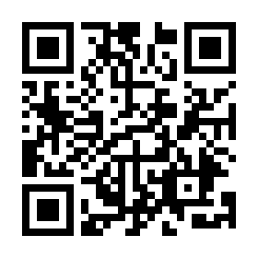
市 川 雅 也
Masanari Ichikawa
ichikawa.masanari.18@shizuoka.ac.jp
masanarius.github.io
静岡大学大学院 総合科学技術研究科
〒432-8011 静岡県浜松市中区城北3-5-1 静岡大学浜松キャンパス

Slide 4

市 川 雅 也
Masanari Ichikawa
ichikawa.masanari.18@shizuoka.ac.jp
080-1590-6189
masanarius.github.io
静岡大学大学院 総合科学技術研究科
〒432-8011 静岡県浜松市中区城北3-5-1 静岡大学浜松キャンパス

Slide 5
市 川 雅 也
Masanari Ichikawa
ichikawa.masanari.18@shizuoka.ac.jp
+81 80-1590-6189
masanarius.github.io
Graduate School of Integrated Science and Technology
3-5-1 Johoku, Naka-ku, Hamamatsu, Japan, 432-8011

Slide 6
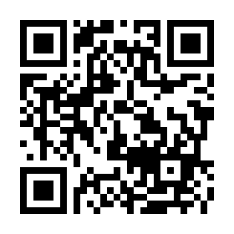
市 川 雅 也
Masanari Ichikawa
ichikawa.masanari.18@shizuoka.ac.jp
080-1590-6189
masanarius.github.io
静岡大学大学院 総合科学技術研究科
〒432-8011 静岡県浜松市中区城北3-5-1 静岡大学浜松キャンパス

